Slide 1
Aritmetické operácie v Mezopotámii
Bc. Ihradská, Bc. Koššová, Bc. Slobodová, Bc. Trnková

Slide 2
Opakovanie Zápis čísel
Desiatková a šesťdesiatková sústava
2225 → (37,5)
(1,13,20) → 4400

Slide 3
Sčítanie
Najjednoduchšia aritmetická operácia
Príklad bol napísaný v jednom riadku
Operácia nebola zvyčajne zapisovaná, Číslo vpravo bol výsledok
Príklad:
Problém s 0 :
(1,0,0) (26,40) (1,26,40)
3 600 + 1 600 = 5 200
(1,0,0,0) (26, 40) (1,0,26,40)
216 000 + 1 600 = 217 600
(1) (26,40) (1,26,40)

Slide 4
Sčítanie
Daj dohromady → a-na
Dostaneš → dah-ma
(1) a-na (26, 40) dah-ma (1, 26, 40)
Úloha: Vypočítajte v desiatkovej a šesťdesiatkovej sústave.
(1, 6, 40) a-na (33, 20) dah-ma ???

Slide 5
Odčítanie
Zápis: v jednom riadku, najskôr menšiteľ a potom menšenec (do 2000 p. n. l.)
Vyjadrovala sa slovom odober - od (i-na), odňaté dá (zi-ma)
Príklad:
(2, 5) od (37,5) odňaté dá (35)
Prepis v modernom:
(37, 5) - (2, 5) = (35, 0)
2225 + 125 = 2 100
Cca. od roku 2 000 p. n. l. zápis:
(37, 5) i-na (2, 5) zi-ma (35)

Slide 6
Násobenie
Algoritmy pre násobenie neboli založené na dokonalej znalosti malej násobilky
Opierali sa o tzv. tabuľky násobenia
Rozdeľujú sa na tri skupiny:
súborné tabuľky, nazývané tiež kombinované – sú veľkých rozmerov, popísané takmer zo všetkých strán, úplných sa zachovalo 39
samostatné tabuľky typu I – v záhlaví obsahujú jedno konkrétne číslo (násobiteľ) a v tele tabuľky stĺpec násobencov a stĺpec súčinu. Na každej tabuľke je zaznamenané, aká tabuľka predchádza a aká nasleduje.
samostatné tabuľky typu II – v záhlaví tiež obsahujú jedno číslo a v tele tabuľky stĺpce násobencov a súčinu. Neposkytujú však informácie o predchádzajúcich a nasledujúcich tabuľkách. Asi preto, že neboli súčasťou žiadnych tabuľkových súborov. Mohli sa používať samostatne alebo mohli byť len odpismi žiakov.

Slide 7
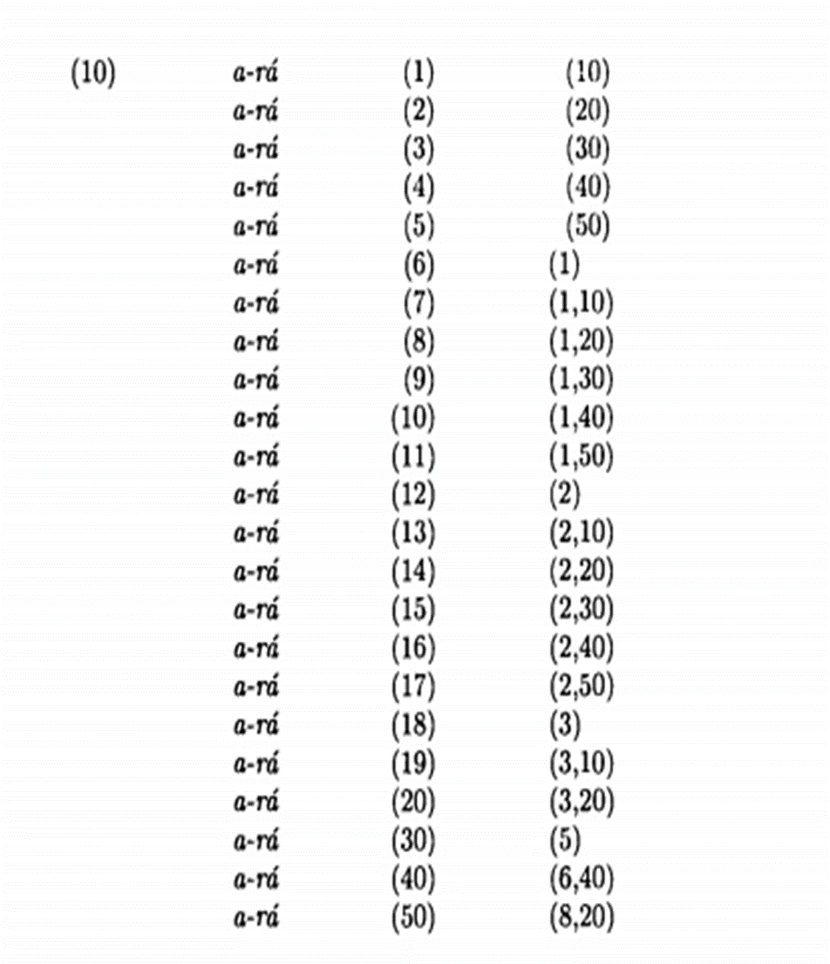
Tabuľka zachytáva desaťnásobky 23 uvedených čísel
- a-rá znamená násobok, súčin, násobiť, krát
- niekedy bol používaný aj pre druhú mocninu

Slide 8
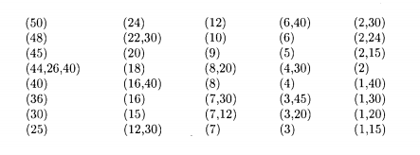
Preštudovaním zachovaných tabuliek sa zistilo, že v záhlaví je uvedených týchto 40 násobiteľov:
Uvažujme, ako by sme vypočítali súčin 42 x 33 = 1 386; číslo 42, resp. 33 totiž nie je uvedené v tabuľkách. Máme však tabuľky s číslami 40 a 2 v záhlaví a v každej tejto tabuľke je násobenec 3 aj 30. Výpočet podľa mezopotámskych tabuliek by teda mohol prebiehať takto: (42) x (33) = [(40) + (2)] x [(30) + (3)]= = (40) x (30) + (40) x (3) + (2) x (30) + (2) x (3) = (23,6)

Slide 9
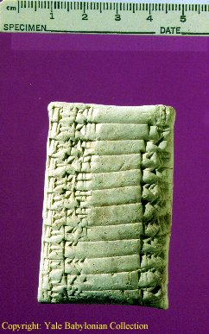
Tabuľka s násobkom 5
pocháza z Yale Babylonian Collection (NBC 7344)
je popísaná po oboch stranách
pre lepšiu predstavu o jej veľkosti je v hornej časti obrázka umiestnené pravítko

Slide 10
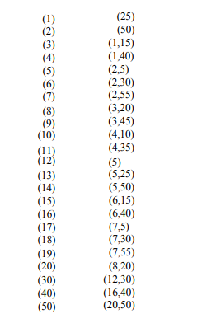
Tabuľka obsahujúca násobky čísla 25 je dnes uložená v Louvri v Paríži. Jej prepis vyzerá takto:

Slide 11
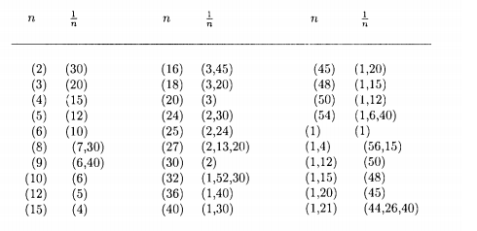
Delenie
Náročný proces
Využívali $\frac{a}{b}$ = a × $\frac{1}{b}$ a tabuľku prevrátených hodnôt.
Tabuľka obsahovala len čísla, ktoré možno zapísať ako 2^{p} . 3^{q} . 5^{r} (p, q, r sú celé nezáporné čísla).
Napr. $\frac{2}{3}$ = 2 . $\frac{1}{3}$ = 2 . (0;20)₆₀= (0;40)₆₀

Slide 12
V úlohách sa číslo n označuje termínom igu/ igi a $\frac{1}{n}$ ako igibu.
Tabuľka AO 6456 je najväčšou recipročnou tabuľkou (200).
Hodnoty v tabuľkách boli počítané vždy rovnakým algoritmom:
Príklad: n = (2,5), $\frac{1}{n}$ =?
Niekedy bolo potrebné deliť aj napr. 7, 11 a 13.
→ úlohy na delenie bezo zvyšku
→ „prevrátenú hodnotu nehľadaj”
→ nedá sa vydeliť (delenie so zvyškom)
→ približná hodnota

Slide 13
Druhé a tretie mocniny prirodzených čísel
Výpočet druhej mocniny označoval termín a-rá (ako násobenie), napr. 3 a-rá 3 9
alebo termín Ib-Di, teda 9 –E 3 -Ib-Di
Pre tretiu mocninu sa požívalo označenie Ba-Di-E, napr. 27 –E 3 Ba-Di-E
Algoritmus pre výpočet hodnôt 2. a 3. odmocnín:
$A=a^{2}+b$, $a,b ∈N$
$a^{2} <A<{\left(a+1\right)}^{2}$

